Slide 1
UBND HUYỆN SÔNG HINH
TRƯỜNG TIỂU HỌC TT HAI RIÊNG SỐ 2
HƯỚNG DẪN TỰ HỌC Ở NHÀ
SÁCH GIÁO KHOA CÁNH DIỀU
CHỦ ĐỀ 7:GIA ĐÌNH EM
TUẦN 26: VỆ SINH NHÀ CỬA

Slide 2
Chuẩn Bị - Sách giáo khoa: Hoạt động trải nghiệm lớp 1. - Ngồi học ngay ngắn, không nói chuyện. - Học ở nơi có ánh sáng và không gian yên tĩnh.

Slide 3
MỤC TIÊU -Biết được một số công việc khi vệ sinh nhà cửa và đồ dùng cần thiết để thực hiện công việc đó. -Thực hiện một số công việc như lau dọn nhà cửa sạch sẽ, sắp xếp đồ dùng gọn gàng để vệ sinh nhà cửa. -Có ý thức và thái độ làm việc nhà để giúp đỡ cha mẹ ,người thân.

Slide 4
CÁC EM CÙNG LẮNG NGHE BÀI HÁT: MỘT SỢI RƠM VÀNG
Khởi động

Slide 5
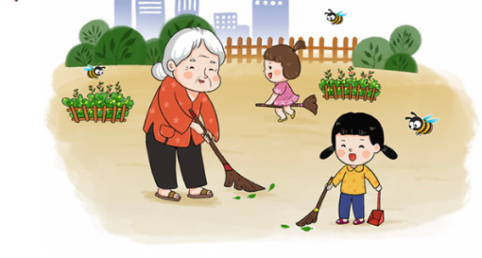

Slide 7
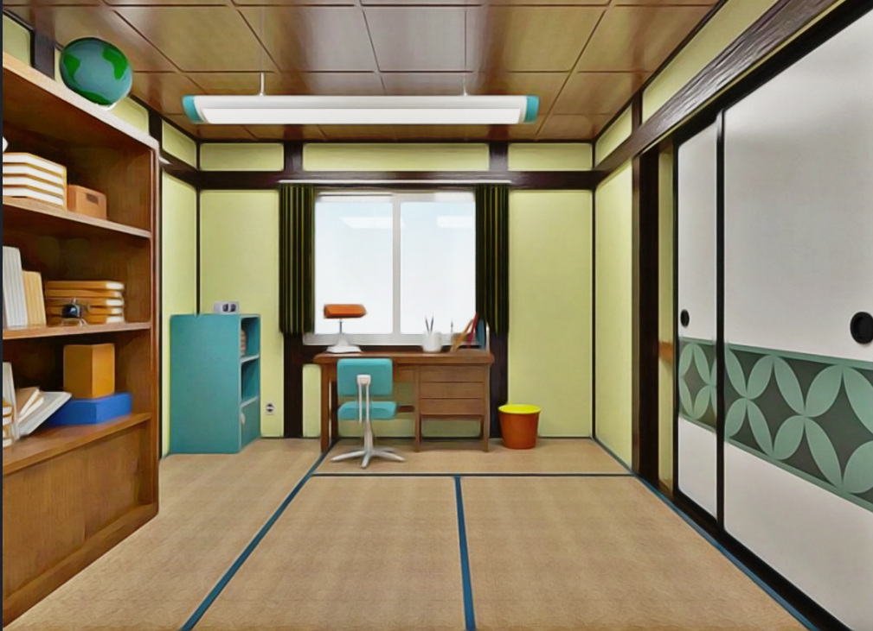
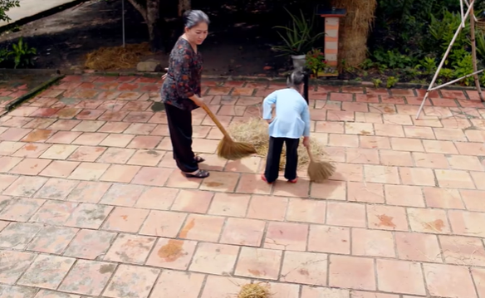

Slide 8
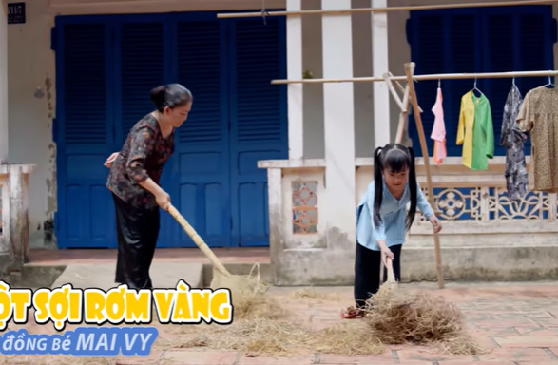

Slide 9
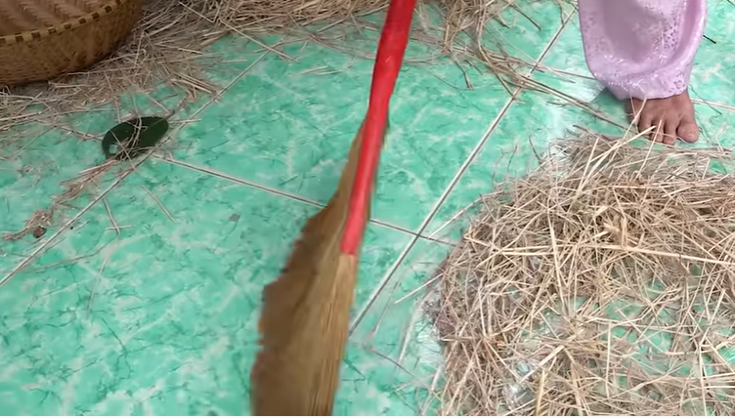

Slide 10
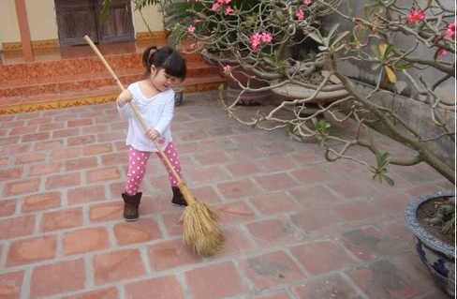

Slide 11
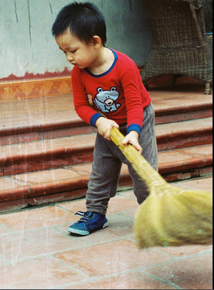

Slide 12
BÀI 26. VỆ SINH NHÀ CỬA
Hoạt động 1: Kể tên dụng cụ lau dọn nhà.
Hoạt động 2: Tập làm vệ sinh nhà cửa.

Slide 13
Hoạt động 1: Kể tên dụng cụ lau dọn nhà.

Slide 15
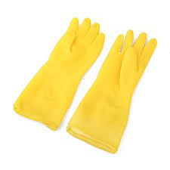

Slide 16
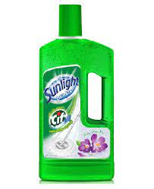

Slide 17
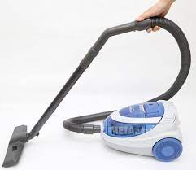

Slide 18
Kết Luận:
Để vệ sinh nhà cửa sạch sẽ gọn gàng, chúng ta cần sử dụng nhiều loại đồ dùng dụng cụ khác nhau như:cây lau nhà, găng tay, nước lau nhà, máy hút bụi,....

Slide 19
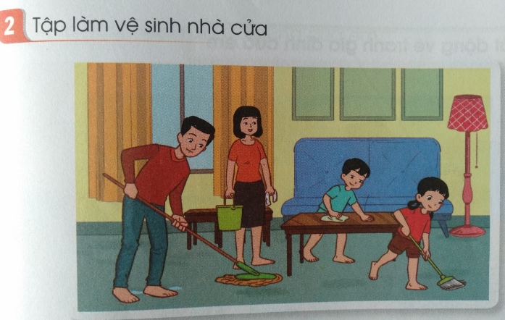
Hoạt động 2: Tập làm vệ sinh nhà cửa.

Slide 20
Lau bàn

Slide 21
Dọn nhà vệ sinh

Slide 22
Quét sân

Slide 23
Rửa bát đũa

Slide 24
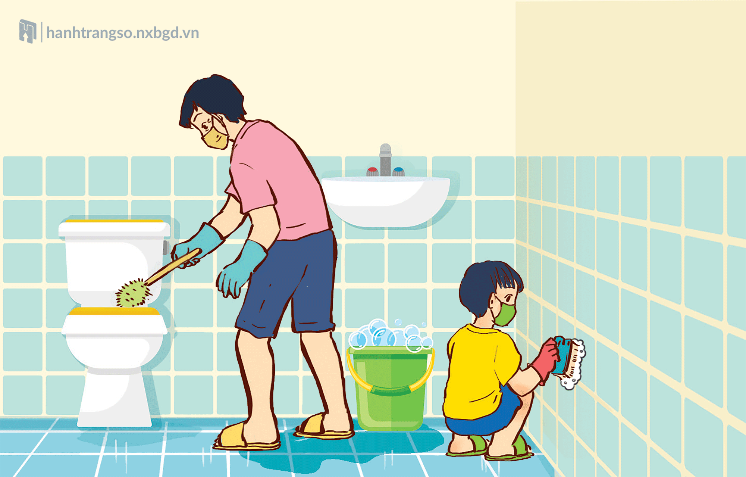
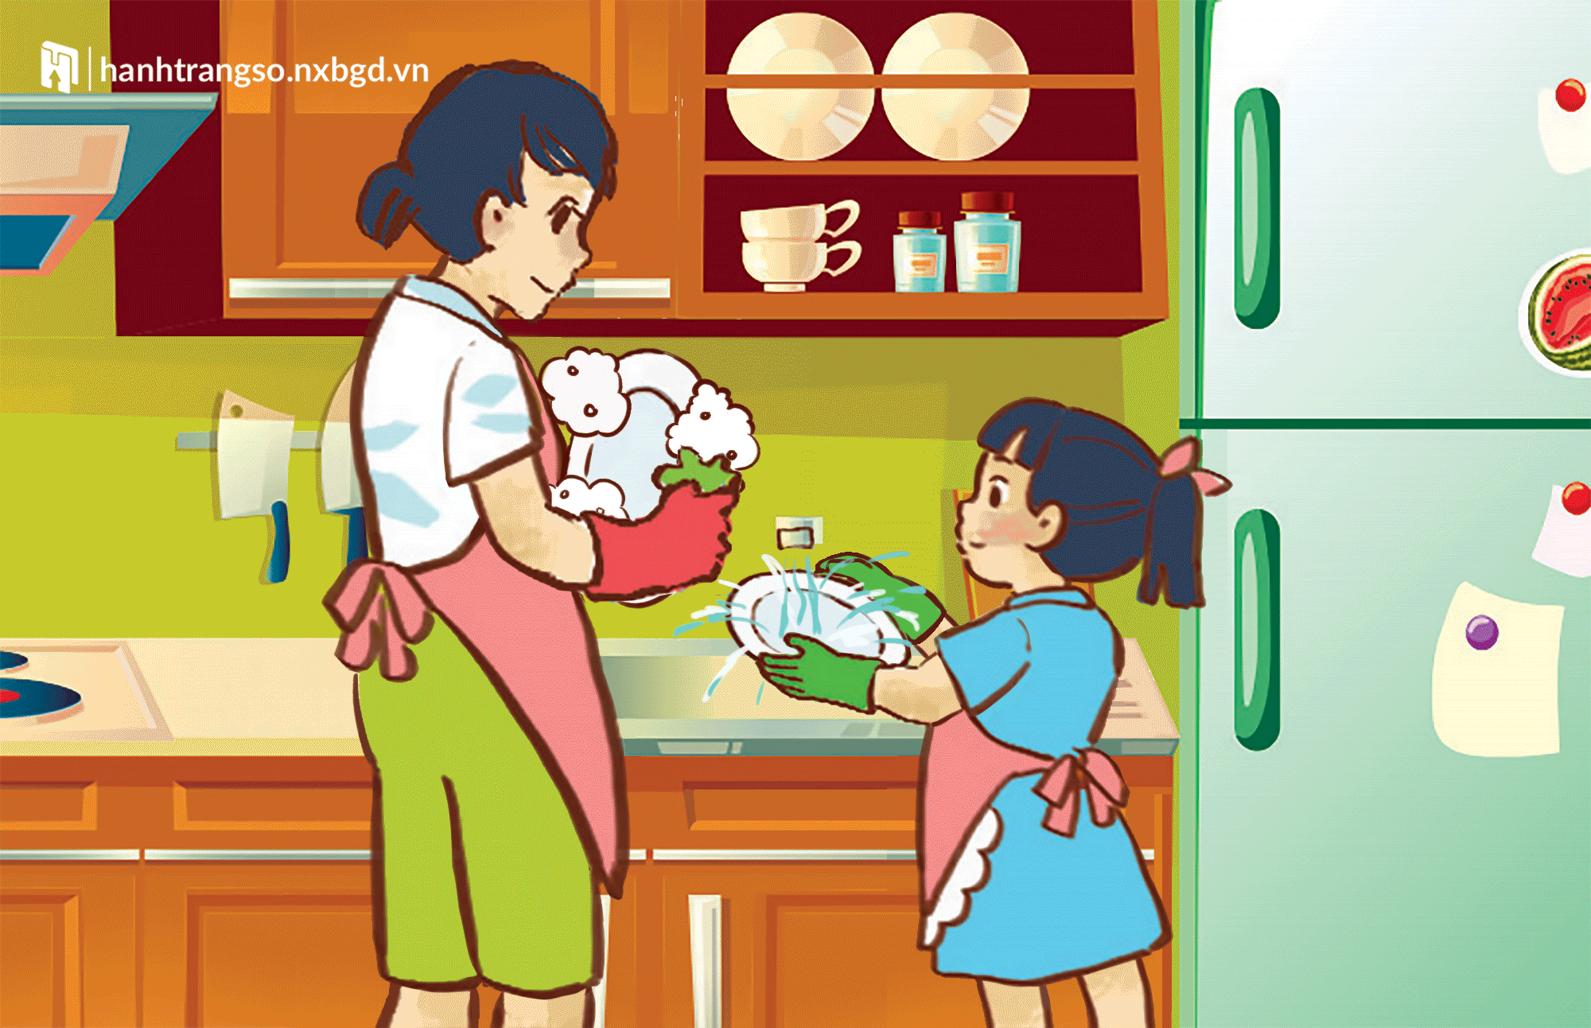
2. Việc làm của các bạn có tác dụng gì?

Slide 25
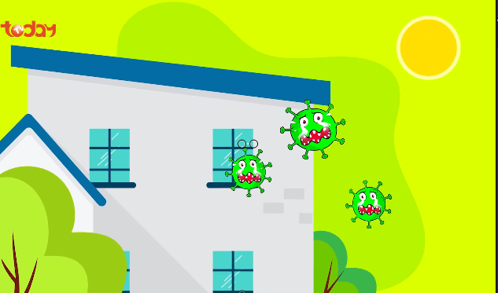

Slide 26
Kết Luận:
Để vệ sinh nhà cửa gọn gàng, sạch sẽ em phải làm những công việc sau:quét nhà, lau nhà, lau bàn ghế,...
Khi dọn nhà em cần lưu ý:đeo khẩu trang, đeo găng tay để bảo vệ sức khỏe cho bản thân.

Slide 27
Tiết học đến đây là kết thúc rồi!
Chúc các em
Chăm ngoan- Học giỏi

